Slide 1
Уравнения и неравенства с модулем
И ПАРАМЕТРАМИ

Slide 2
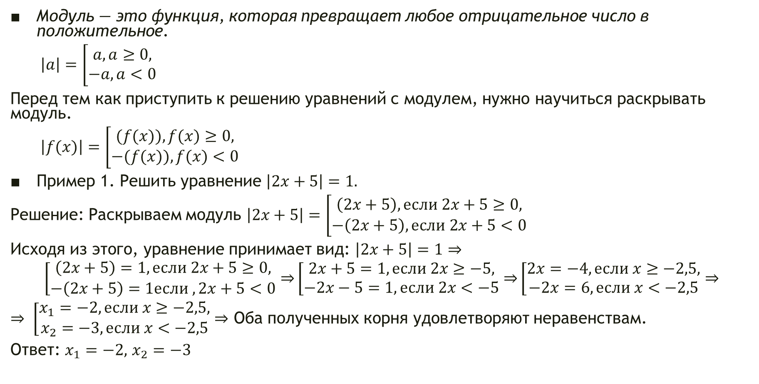
Уравнения с модулями
Модуль — это функция, которая превращает любое отрицательное число в положительное.
$\left|a\right|=\left[\begin{aligned}a, a≥0, \\ −a, a<0\end{aligned}\right.$
Перед тем как приступить к решению уравнений с модулем, нужно научиться раскрывать модуль.
$\left|f(x)\right|=\left[\begin{aligned}(f(x)), f(x)≥0, \\ −(f(x)), f(x)<0\end{aligned}\right.$
Пример 1. Решить уравнение $\left|2x+5\right|=1.$
Решение: Раскрываем модуль $\left|2x+5\right|=\left[\begin{aligned}\left(2x+5\right), если 2x+5≥0, \\ −\left(2x+5\right),если 2x+5<0\end{aligned}\right.$
Исходя из этого, уравнение принимает вид: $\left|2x+5\right|=1⇒$
$$\left[\begin{aligned}\left(2x+5\right)=1,если 2x+5≥0, \\ −\left(2x+5\right)=1если ,2x+5<0\end{aligned}⇒\right.\left[\begin{aligned}2x+5=1,если 2x≥−5, \\ −2x−5=1,если 2x<−5\end{aligned}⇒\right.\left[\begin{aligned}2x=−4, если x≥−2,5, \\ −2x=6, если x<−2,5\end{aligned}⇒\right.$$
$⇒ \left[\begin{aligned}x_{1}=−2, если x≥−2,5, \\ x_{2}=−3, если x<−2,5\end{aligned}⇒\right.$ Оба полученных корня удовлетворяют неравенствам.
Ответ: $x_{1}=−2,$ $x_{2}=−3$

Slide 3
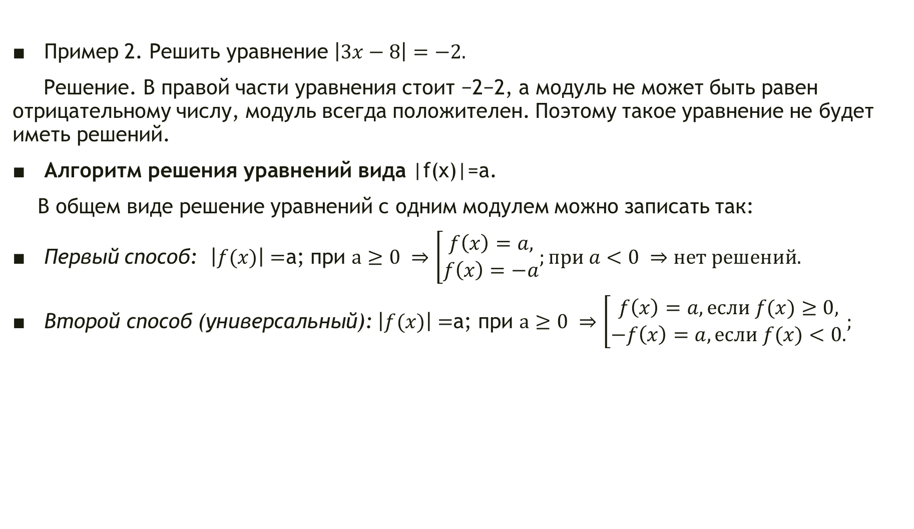
Пример 2. Решить уравнение $\left|3x−8\right|=−2.$
Решение. В правой части уравнения стоит −2−2, а модуль не может быть равен отрицательному числу, модуль всегда положителен. Поэтому такое уравнение не будет иметь решений.
Алгоритм решения уравнений вида |f(x)|=a.
В общем виде решение уравнений с одним модулем можно записать так:
Первый способ: $\left|f(x)\right|=$a; при $a≥0 ⇒\left[\begin{aligned}f\left(x\right)=a, \\ f\left(x\right)=−a\end{aligned};при a<0 ⇒нет решений.\right.$
Второй способ (универсальный): $\left|f(x)\right|=$a; при $a≥0 ⇒\left[\begin{aligned}f\left(x\right)=a, если f(x)≥0, \\ −f\left(x\right)=a, если f(x)<0.\end{aligned};\right.$

Slide 4
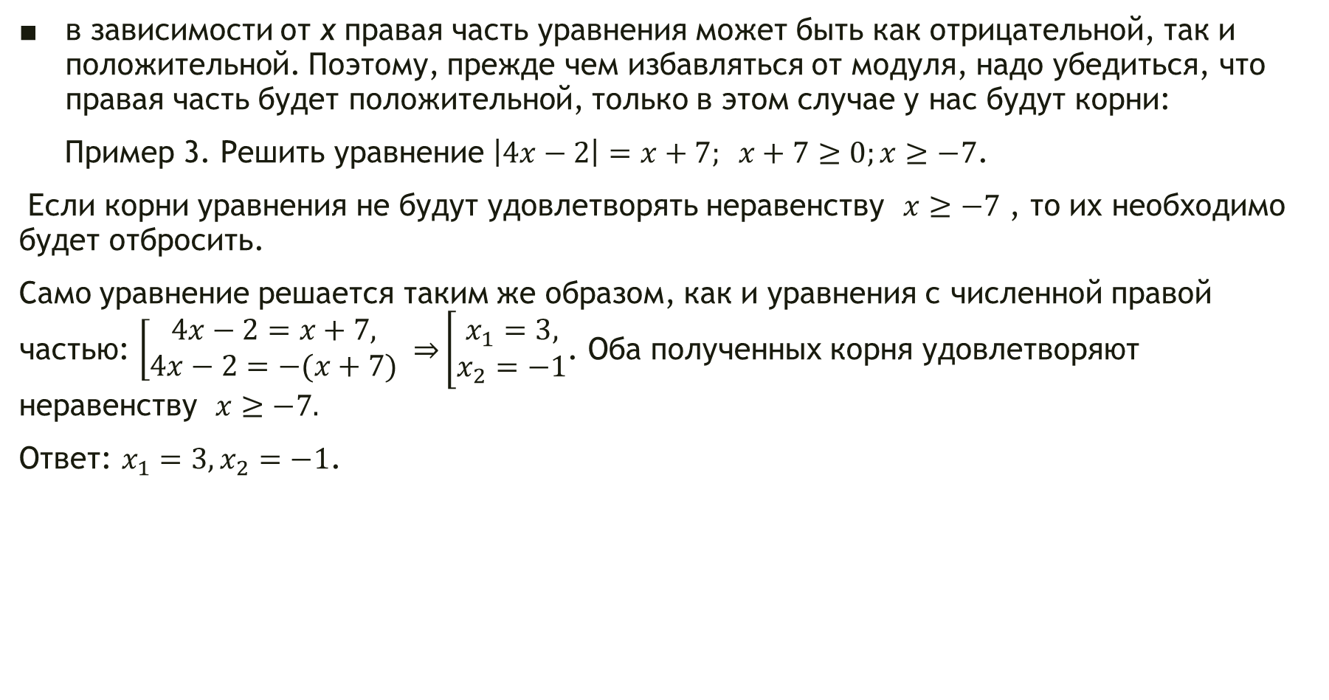
Решение уравнений вида |f(x)|=g(x)
в зависимости от x правая часть уравнения может быть как отрицательной, так и положительной. Поэтому, прежде чем избавляться от модуля, надо убедиться, что правая часть будет положительной, только в этом случае у нас будут корни:
Пример 3. Решить уравнение $\left|4x−2\right|=x+7; x+7≥0;x≥−7$.
Если корни уравнения не будут удовлетворять неравенству $x≥−7$ , то их необходимо будет отбросить.
Само уравнение решается таким же образом, как и уравнения с численной правой частью: $\left[\begin{aligned}4x−2=x+7, \\ 4x−2=−(x+7)\end{aligned} ⇒\right.\left[\begin{aligned}x_{1}=3, \\ x_{2}=−1\end{aligned}\right.$. Оба полученных корня удовлетворяют неравенству $x≥−7.$
Ответ: $x_{1}=3, x_{2}=−1$.

Slide 5
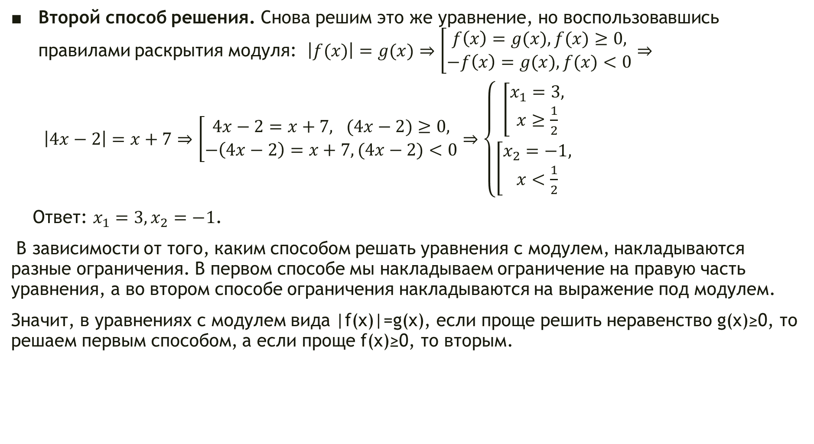
Второй способ решения. Снова решим это же уравнение, но воспользовавшись правилами раскрытия модуля: $\left|f(x)\right|=g(x)⇒\left[\begin{aligned}f\left(x\right)=g(x), f(x)≥0, \\ −f\left(x\right)=g(x), f(x)<0\end{aligned}\right.⇒$
$\left|4x−2\right|=x+7⇒\left[\begin{aligned}4x−2=x+7, (4x−2)≥0, \\ −\left(4x−2\right)=x+7, (4x−2)<0\end{aligned}\right.⇒\left\{\begin{aligned}\left[\begin{aligned}x_{1}=3, \\ x≥\frac{1}{2}\end{aligned}\right. \\ \left[\begin{aligned}x_{2}=−1, \\ x<\frac{1}{2}\end{aligned}\right.\end{aligned}\right.$
Ответ: $x_{1}=3, x_{2}=−1$.
В зависимости от того, каким способом решать уравнения с модулем, накладываются разные ограничения. В первом способе мы накладываем ограничение на правую часть уравнения, а во втором способе ограничения накладываются на выражение под модулем.
Значит, в уравнениях с модулем вида |f(x)|=g(x), если проще решить неравенство g(x)≥0, то решаем первым способом, а если проще f(x)≥0, то вторым.

Slide 6
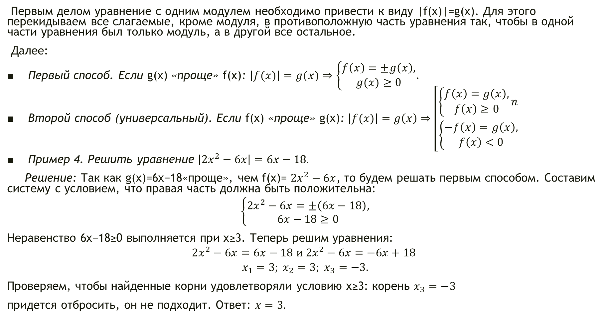
Алгоритмы решения уравнений вида |f(x)|=g(x)
Первым делом уравнение с одним модулем необходимо привести к виду |f(x)|=g(x). Для этого перекидываем все слагаемые, кроме модуля, в противоположную часть уравнения так, чтобы в одной части уравнения был только модуль, а в другой все остальное.
Далее:
Первый способ. Если g(x) «проще» f(x): $\left|f(x)\right|=g(x)⇒\left\{\begin{aligned}f\left(x\right)=±g\left(x\right), \\ g(x)≥0\end{aligned}\right.$.
Второй способ (универсальный). Если f(x) «проще» g(x): $\left|f(x)\right|=g\left(x\right)⇒\left[\begin{aligned}\left\{\begin{aligned}f\left(x\right)=g\left(x\right), \\ f\left(x\right)≥0\end{aligned}\right.n \\ \left\{\begin{aligned}−f\left(x\right)=g\left(x\right), \\ f\left(x\right)<0\end{aligned}\right.\end{aligned}\right.$
Пример 4. Решить уравнение $\left|2x^{2}−6x\right|=6x−18.$
Решение: Так как g(x)=6x−18«проще», чем f(x)= $2x^{2}−6x$, то будем решать первым способом. Составим систему с условием, что правая часть должна быть положительна:
$$\left\{\begin{aligned}2x^{2}−6x=±\left(6x−18\right), \\ 6x−18≥0\end{aligned}\right.$$
Неравенство 6x−18≥0 выполняется при x≥3. Теперь решим уравнения:
$$2x^{2}−6x=6x−18 и 2x^{2}−6x=−6x+18$$
$$x_{1}=3; x_{2}=3; x_{3}=−3.$$
Проверяем, чтобы найденные корни удовлетворяли условию x≥3: корень $x_{3}=−3$
придется отбросить, он не подходит. Ответ: $x=3.$

Slide 7
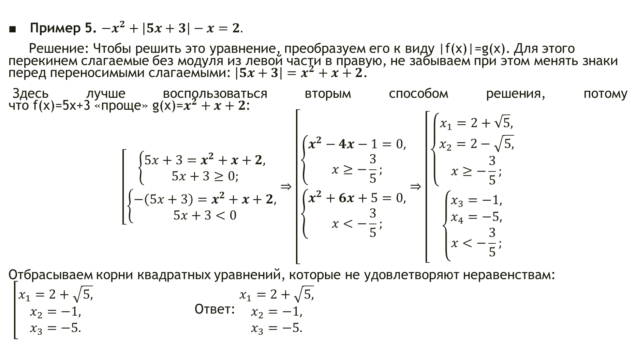
Пример 5. $−x^{2}+\left|5x+3\right|−x=2.$
Решение: Чтобы решить это уравнение, преобразуем его к виду |f(x)|=g(x). Для этого перекинем слагаемые без модуля из левой части в правую, не забываем при этом менять знаки перед переносимыми слагаемыми: $\left|5x+3\right|=x^{2}+x+2$.
Здесь лучше воспользоваться вторым способом решения, потому что f(x)=5x+3 «проще» g(x)=$x^{2}+x+2$:
$$\left[\begin{aligned}\left\{\begin{aligned}5x+3=x^{2}+x+2, \\ 5x+3≥0;\end{aligned}\right. \\ \left\{\begin{aligned}−\left(5x+3\right)=x^{2}+x+2, \\ 5x+3<0\end{aligned}\right.\end{aligned}\right.⇒\left[\begin{aligned}\left\{\begin{aligned}x^{2}−4x−1=0, \\ x≥−\frac{3}{5};\end{aligned}\right. \\ \left\{\begin{aligned}x^{2}+6x+5=0, \\ x<−\frac{3}{5};\end{aligned}\right.\end{aligned}⇒\left[\begin{aligned}\left\{\begin{aligned}x_{1}=2+\sqrt{5}, \\ x_{2}=2−\sqrt{5,} \\ x≥−\frac{3}{5};\end{aligned}\right. \\ \left\{\begin{aligned}x_{3}=−1, \\ x_{4}=−5, \\ x<−\frac{3}{5};\end{aligned}\right.\end{aligned}\right.\right.$$
Отбрасываем корни квадратных уравнений, которые не удовлетворяют неравенствам:
$\left[\begin{aligned}x_{1}=2+\sqrt{5,} \\ x_{2}=−1, \\ x_{3}=−5.\end{aligned}\right.$ Ответ: $\begin{aligned}x_{1}=2+\sqrt{5,} \\ x_{2}=−1, \\ x_{3}=−5.\end{aligned}$

Slide 8
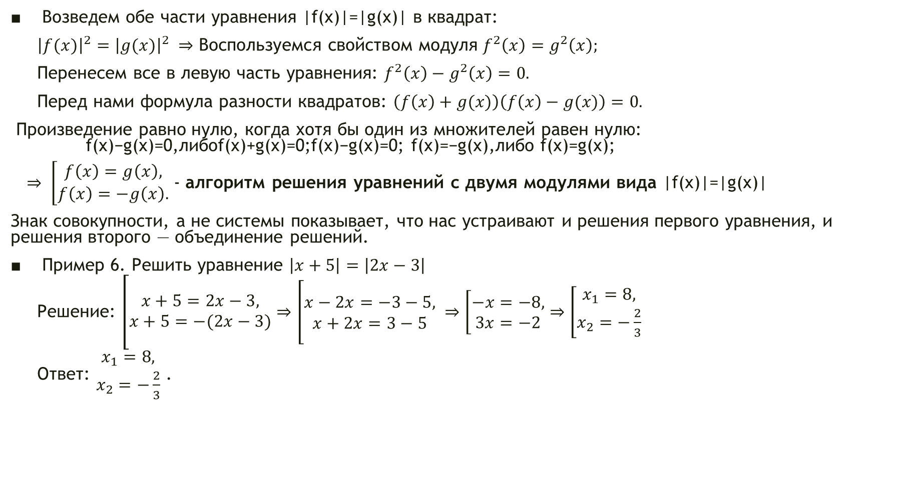
Уравнения с двумя модулями вида |f(x)|=|g(x)|
Возведем обе части уравнения |f(x)|=|g(x)| в квадрат:
${\left|f(x)\right|}^{2}={\left|g(x)\right|}^{2} ⇒\text{Воспользуемся свойством модуля} f^{2}\left(x\right)=g^{2}\left(x\right);$
Перенесем все в левую часть уравнения: $f^{2}\left(x\right)−g^{2}\left(x\right)=0.$
Перед нами формула разности квадратов: $\left(f\left(x\right)+g(x)\right)\left(f\left(x\right)−g(x)\right)=0.$
Произведение равно нулю, когда хотя бы один из множителей равен нулю: f(x)−g(x)=0,либоf(x)+g(x)=0;f(x)−g(x)=0; f(x)=−g(x),либо f(x)=g(x);
$⇒ \left[\begin{aligned}f\left(x\right)=g\left(x\right), \\ f\left(x\right)=−g\left(x\right).\end{aligned}\right.$ - алгоритм решения уравнений с двумя модулями вида |f(x)|=|g(x)|
Знак совокупности, а не системы показывает, что нас устраивают и решения первого уравнения, и решения второго — объединение решений.
Пример 6. Решить уравнение $\left|x+5\right|=\left|2x−3\right|$
Решение: $\left[\begin{aligned}x+5=2x−3, \\ x+5=−(2x−3)\end{aligned}⇒\left[\begin{aligned}x−2x=−3−5, \\ x+2x=3−5\end{aligned} ⇒\left[\begin{aligned}−x=−8, \\ 3x=−2\end{aligned}\right.⇒\left[\begin{aligned}x_{1}=8, \\ x_{2}=−\frac{2}{3}\end{aligned}\right.\right.\right.$
Ответ: $\begin{aligned}x_{1}=8, \\ x_{2}=−\frac{2}{3}\end{aligned}$ .

Slide 9
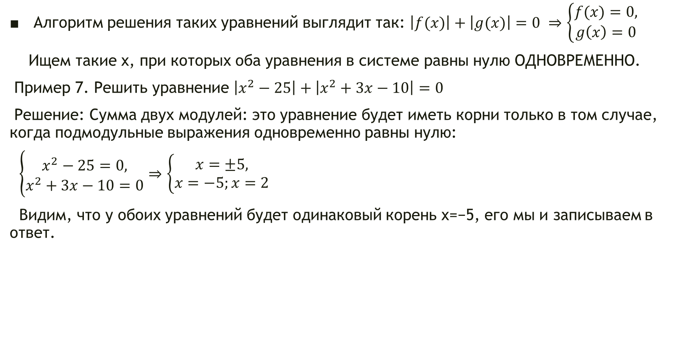
Сумма двух модулей |f(x)|+|g(x)|=0
Алгоритм решения таких уравнений выглядит так: $\left|f(x)\right|+\left|g(x)\right|=0 ⇒\left\{\begin{aligned}f(x)=0, \\ g\left(x\right)=0\end{aligned}\right.$
Ищем такие x, при которых оба уравнения в системе равны нулю ОДНОВРЕМЕННО.
Пример 7. Решить уравнение $\left|x^{2}−25\right|+\left|x^{2}+3x−10\right|=0$
Решение: Сумма двух модулей: это уравнение будет иметь корни только в том случае, когда подмодульные выражения одновременно равны нулю:
$\left\{\begin{aligned}x^{2}−25=0, \\ x^{2}+3x−10=0\end{aligned}⇒\left\{\begin{aligned}x=±5, \\ x=−5;x=2\end{aligned}\right.\right.$
Видим, что у обоих уравнений будет одинаковый корень x=−5, его мы и записываем в ответ.

Slide 10
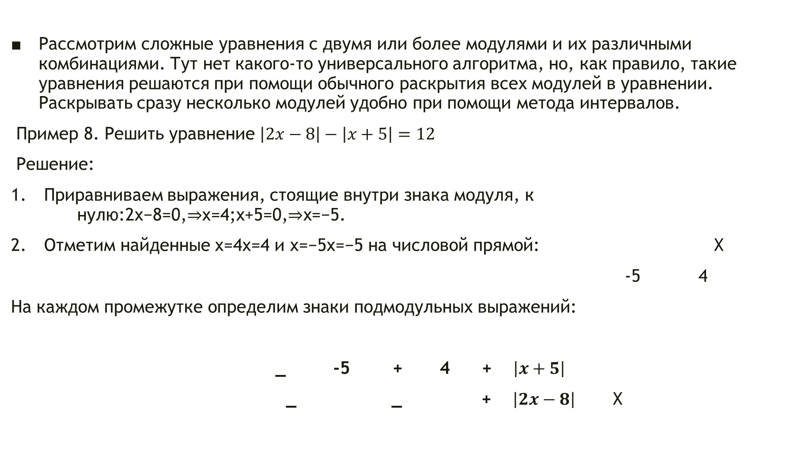
Рассмотрим сложные уравнения с двумя или более модулями и их различными комбинациями. Тут нет какого-то универсального алгоритма, но, как правило, такие уравнения решаются при помощи обычного раскрытия всех модулей в уравнении. Раскрывать сразу несколько модулей удобно при помощи метода интервалов.
Пример 8. Решить уравнение $\left|2x−8\right|−\left|x+5\right|=12$
Решение:
Приравниваем выражения, стоящие внутри знака модуля, к нулю:2x−8=0,⇒x=4;x+5=0,⇒x=−5.
Отметим найденные x=4x=4 и x=−5x=−5 на числовой прямой: Х
-5 4
На каждом промежутке определим знаки подмодульных выражений:
_ -5 + 4 + $\left|x+5\right|$
_ _ + $\left|2x−8\right|$ X

Slide 11

Разбиваем задачу на три случая (три системы): смотрим на рис. и раскрываем модули с учетом расставленных знаков:
$\left\{\begin{aligned}x<−5, \\ −\left(2x−8\right)+\left(x+5\right)=12\end{aligned}⇒\left\{\begin{aligned}x<−5, \\ x=1\end{aligned}⇒∅\right.\right.$
$\left\{\begin{aligned}−5≤x≤4, \\ −\left(2x−8\right)−\left(x+5\right)=12\end{aligned}⇒\left\{\begin{aligned}−5≤x≤4, \\ x=−3\end{aligned}\right.\right.$
$\left\{\begin{aligned}x>4, \\ \left(2x−8\right)−\left(x+5\right)=12\end{aligned}⇒\left\{\begin{aligned}x>4, \\ x=25.\end{aligned}\right.\right.$
Ответ: $x_{1}=−3;x_{2}=25$

Slide 12
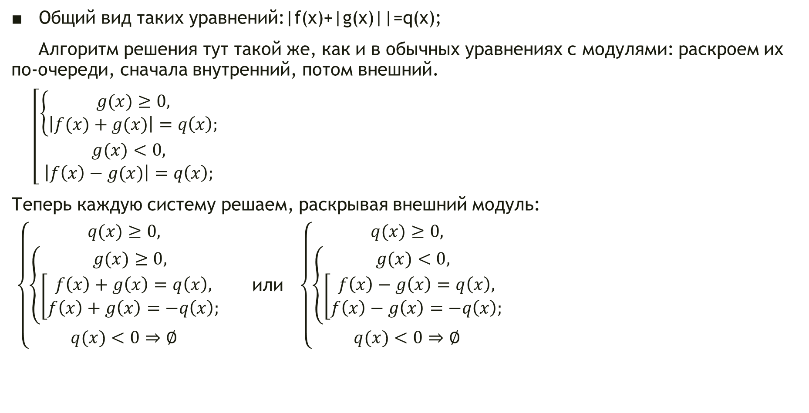
Модуль в модуле
Общий вид таких уравнений:|f(x)+|g(x)||=q(x);
Алгоритм решения тут такой же, как и в обычных уравнениях с модулями: раскроем их по-очереди, сначала внутренний, потом внешний.
$\left[\begin{aligned}\left\{\begin{aligned}g(x)≥0, \\ \left|f(x)+g(x)\right|=q\left(x\right);\end{aligned}\right. \\ \begin{aligned}g(x)<0, \\ \left|f\left(x\right)−g(x)\right|=q\left(x\right);\end{aligned}\end{aligned}\right.$
Теперь каждую систему решаем, раскрывая внешний модуль:
$\left\{\begin{aligned}q(x)≥0, \\ \left\{\begin{aligned}g(x)≥0, \\ \left[\begin{aligned}f\left(x\right)+g\left(x\right)=q\left(x\right), \\ f\left(x\right)+g\left(x\right)=−q\left(x\right);\end{aligned}\right.\end{aligned}\right. \\ q(x)<0⇒∅\end{aligned}\right.$ или $\left\{\begin{aligned}q(x)≥0, \\ \left\{\begin{aligned}g(x)<0, \\ \left[\begin{aligned}f\left(x\right)−g\left(x\right)=q\left(x\right), \\ f\left(x\right)−g\left(x\right)=−q\left(x\right);\end{aligned}\right.\end{aligned}\right. \\ q(x)<0⇒∅\end{aligned}\right.$

Slide 13

Пример 9. Решить уравнение $\left|−7+\left|x\right|\right|=5.$
Решение: $\left[\begin{aligned}−7+\left|x\right|=5, \\ −7+\left|x\right|=−5\end{aligned}\right.⇒\left[\begin{aligned}\left|x\right|=12, \\ \left|x\right|=2\end{aligned}\right.$ $⇒\left[\begin{aligned}x_{1}=12, \\ x_{2}=−12, \\ x_{3}=2, \\ x_{4}=−2.\end{aligned}\right.$
Ответ: $\begin{aligned}x_{1}=12, \\ x_{2}=−12, \\ x_{3}=2, \\ x_{4}=−2.\end{aligned}$
Задания для самостоятельной работы.
Решить уравнение:
$x^{2}+2\left|x−1\right|−6=0;$
$\left|x^{2}−6x+7\right|=\frac{5x−9}{3};$
$\left|2x−4\right|+\left|x+3\right|=8;$
$\left|x^{2}+2x+1\right|=\left|x^{2}+8x+11\right|$;
$3\left|x+2\right|+x^{2}+6x+2=0.$

Slide 14
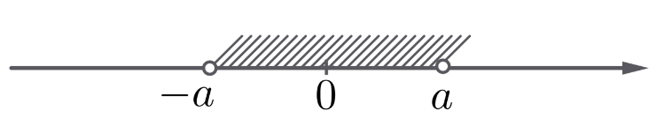
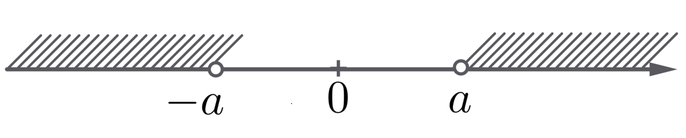
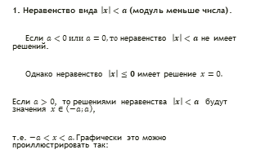
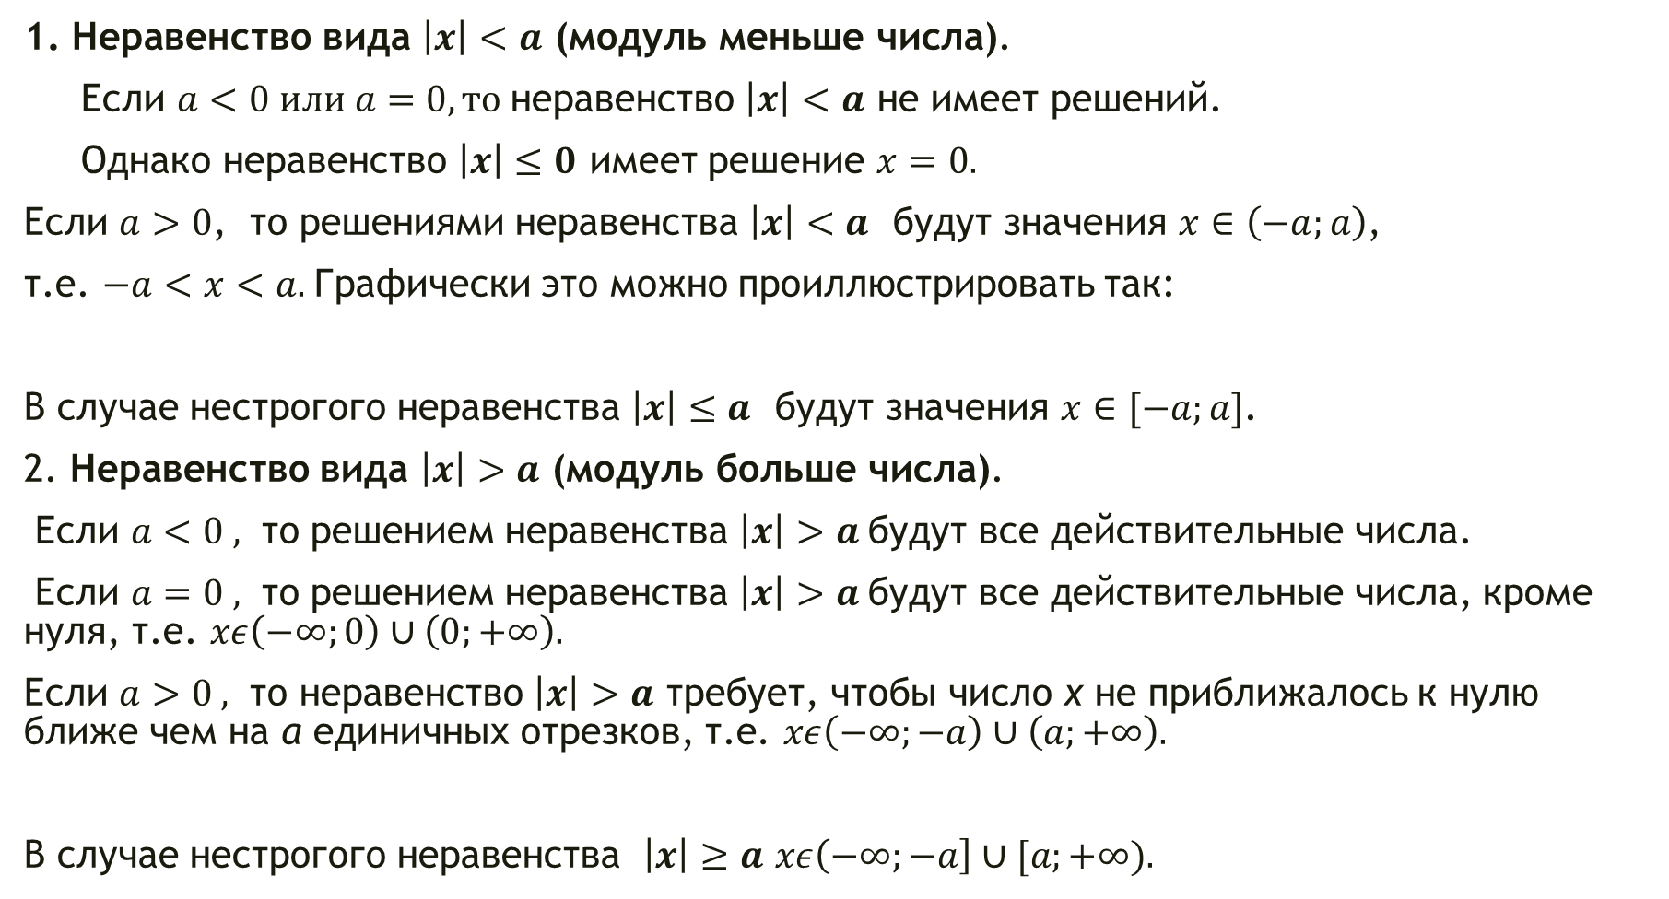
Линейные неравенства с модулем
1. Неравенство вида $\left|x\right|<a\text{ (модуль меньше числа)}$.
Если $a<0 или a=0, то$неравенство $\left|x\right|<a$ не имеет решений.
Однако неравенство $\left|x\right|≤0$ имеет решение $x=0.$
Если $a>0$, то решениями неравенства $\left|x\right|<a$ будут значения $x∈\left(−a;a\right)$,
т.е. $−a<x<a.$Графически это можно проиллюстрировать так:
В случае нестрогого неравенства $\left|x\right|≤a$ будут значения $x∈[−a;a]$.
2. Неравенство вида $\left|x\right|>a\text{ (модуль }\text{больше}\text{ числа)}$.
Если $a<0 ,$ то решением неравенства $\left|x\right|>a$будут все действительные числа.
Если $a=0 ,$ то решением неравенства $\left|x\right|>a$будут все действительные числа, кроме нуля, т.е. $xε\left(−∞;0\right)∪\left(0;+∞\right).$
Если $a>0 ,$ то неравенство $\left|x\right|>a$ требует, чтобы число х не приближалось к нулю ближе чем на а единичных отрезков, т.е. $xε\left(−∞;−a\right)∪\left(a;+∞\right).$
В случае нестрогого неравенства $\left|x\right|≥a$ $xε\left(−∞;−a\right]∪[a;+∞).$
1. Неравенство вида $\left|x\right|<a\text{ (модуль меньше числа)}$.
Если $a<0 или a=0, то$неравенство $\left|x\right|<a$ не имеет решений.
Однако неравенство $\left|x\right|≤0$ имеет решение $x=0.$
Если $a>0$, то решениями неравенства $\left|x\right|<a$ будут значения $x∈\left(−a;a\right)$,
т.е. $−a<x<a.$Графически это можно проиллюстрировать так:

Slide 15
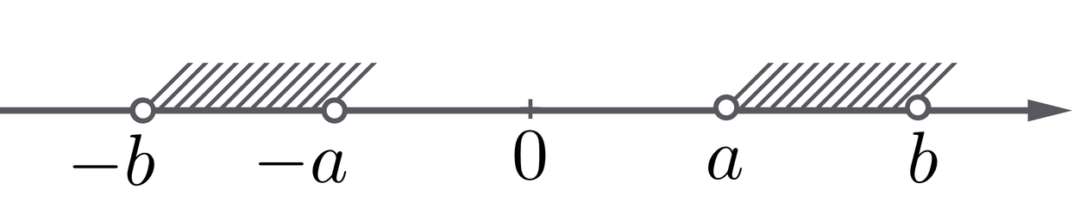
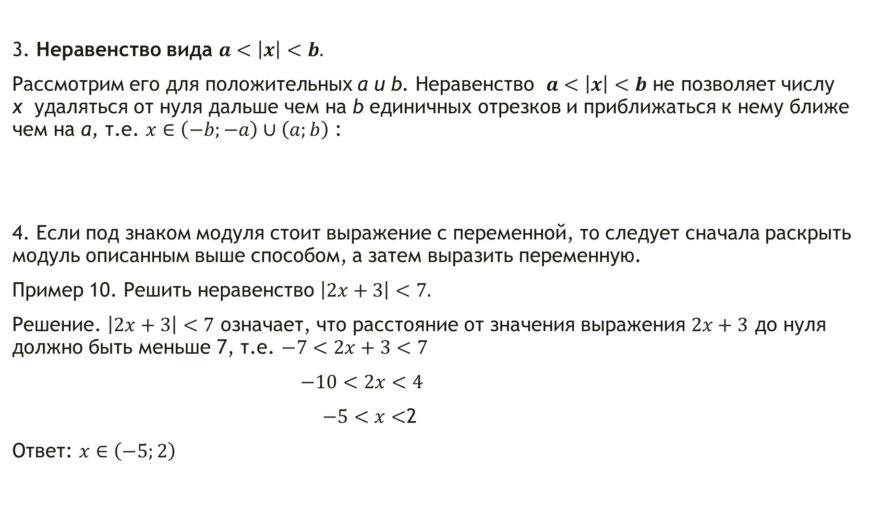
3. Неравенство вида $a<\left|x\right|<b.$
Рассмотрим его для положительных a и b. Неравенство $a<\left|x\right|<b$ не позволяет числу x удаляться от нуля дальше чем на b единичных отрезков и приближаться к нему ближе чем на a, т.е. $x∈\left(−b;−a\right)∪\left(a;b\right)$ :
4. Если под знаком модуля стоит выражение с переменной, то следует сначала раскрыть модуль описанным выше способом, а затем выразить переменную.
Пример 10. Решить неравенство $\left|2x+3\right|<7.$
Решение. $\left|2x+3\right|<7$ означает, что расстояние от значения выражения $2x+3$ до нуля должно быть меньше 7, т.е. $−7<2x+3<7$
$−10<2x<4$
$−5<x<$2
Ответ: $x∈\left(−5;2\right)$

Slide 16
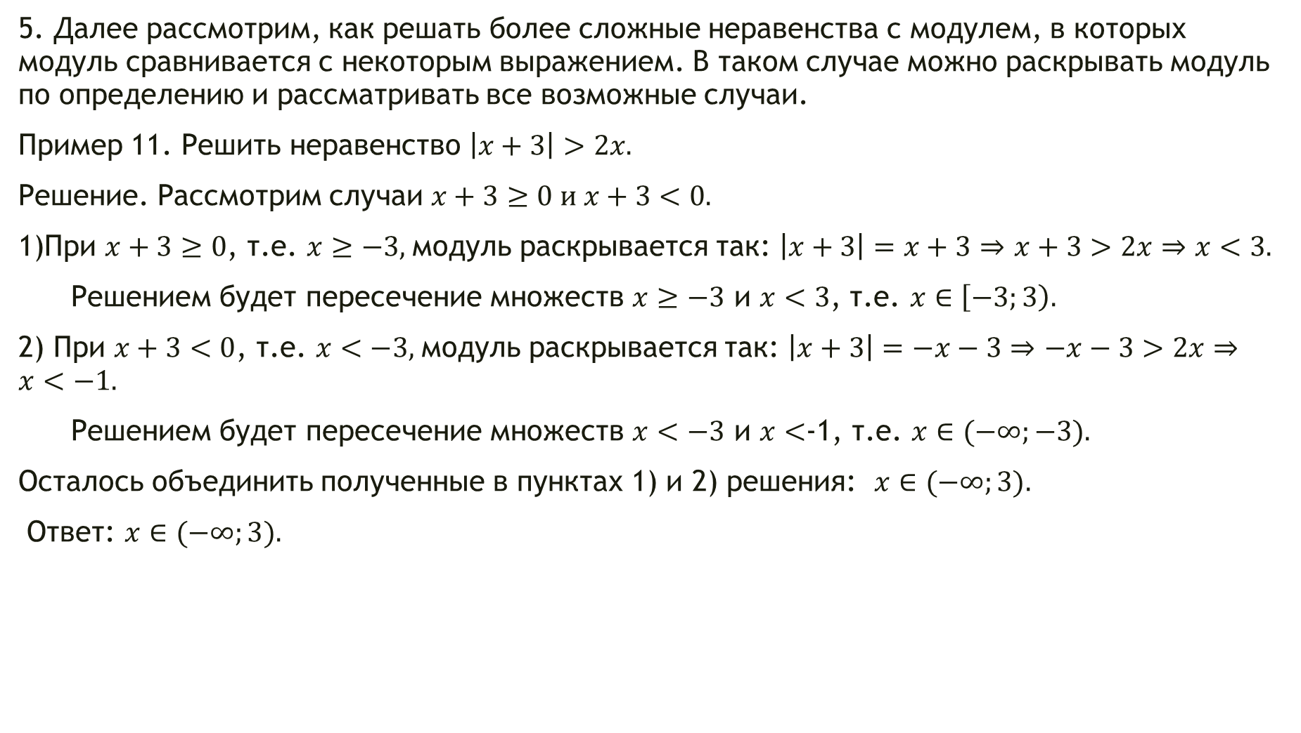
5. Далее рассмотрим, как решать более сложные неравенства с модулем, в которых модуль сравнивается с некоторым выражением. В таком случае можно раскрывать модуль по определению и рассматривать все возможные случаи.
Пример 11. Решить неравенство $\left|x+3\right|>2x.$
Решение. Рассмотрим случаи $x+3≥0 и x+3<0.$
1)При $x+3≥0$, т.е. $x≥−3,$модуль раскрывается так: $\left|x+3\right|=x+3⇒$ $x+3>2x⇒x<3.$
Решением будет пересечение множеств $x≥−3$ и $x<3$, т.е. $x∈\left[−3;3\right).$
2) При $x+3<0$, т.е. $x<−3,$модуль раскрывается так: $\left|x+3\right|=−x−3⇒$ $−x−3>2x⇒x<−1.$
Решением будет пересечение множеств $x<−3$ и $x<$-1, т.е. $x∈(−∞;−3).$
Осталось объединить полученные в пунктах 1) и 2) решения: $x∈(−∞;3).$
Ответ: $x∈(−∞;3).$

Slide 17
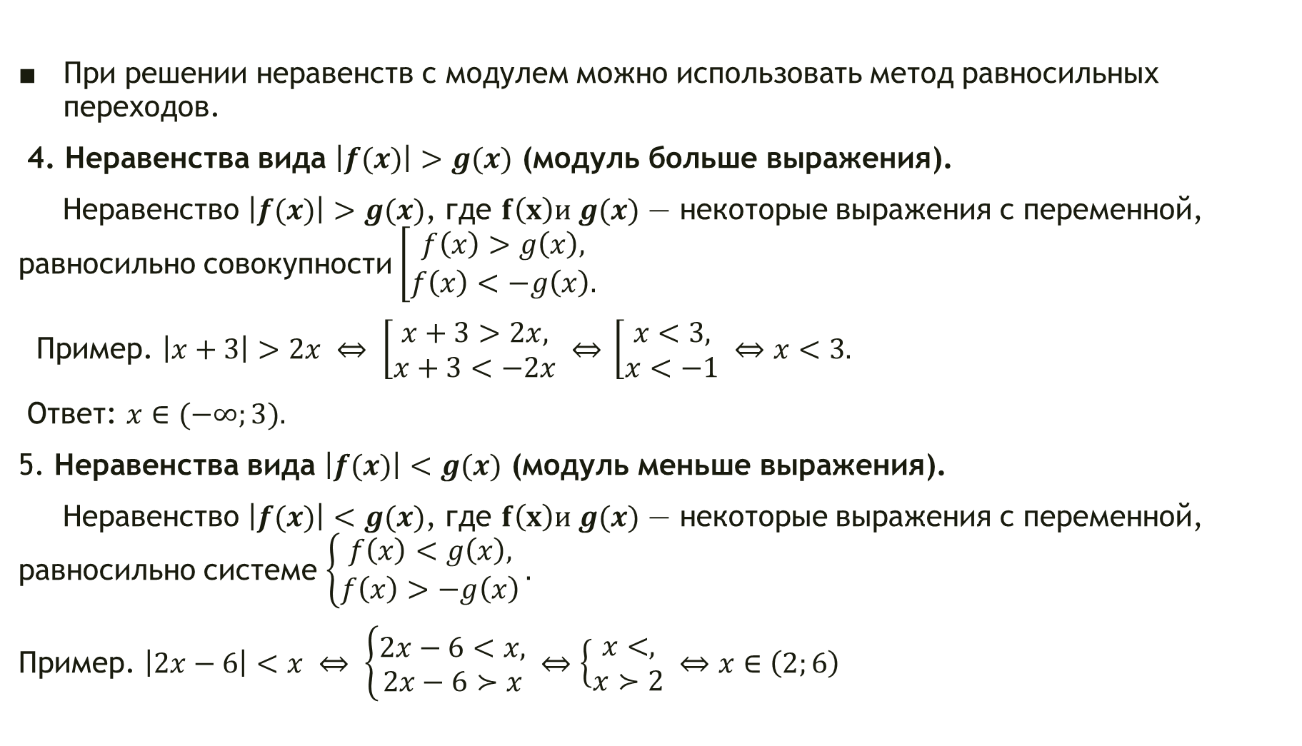
При решении неравенств с модулем можно использовать метод равносильных переходов.
4. Неравенства вида $\left|f(x)\right|>g(x)$ (модуль больше выражения).
Неравенство $\left|f(x)\right|>g(x)$, где $f\left(x\right)и g(x)$ — некоторые выражения с переменной, равносильно совокупности $\left[\begin{aligned}f\left(x\right)>g\left(x\right), \\ f\left(x\right)<−g\left(x\right).\end{aligned}\right.$
Пример. $\left|x+3\right|>2x ⇔ \left[\begin{aligned}x+3>2x, \\ x+3<−2x\end{aligned} ⇔ \right.\left[\begin{aligned}x<3, \\ x<−1\end{aligned} ⇔x<3. \right.$
Ответ: $x∈(−∞;3).$
5. Неравенства вида $\left|f(x)\right|<g(x)$ (модуль меньше выражения).
Неравенство $\left|f(x)\right|<g(x)$, где $f\left(x\right)и g(x)$ — некоторые выражения с переменной, равносильно системе $\left\{\begin{aligned}f\left(x\right)<g\left(x\right), \\ f\left(x\right)>−g\left(x\right)\end{aligned}\right..$
Пример. $\left|2x−6\right|<x ⇔ \left\{\begin{aligned}2x−6<x, \\ 2x−6≻x\end{aligned} ⇔\left\{\begin{aligned}x<, \\ x≻2\end{aligned} ⇔x∈\left(2;6\right) \right.\right.$

Slide 18
Алгоритм решения неравенств с несколькими модулями:
Найти в неравенстве все выражения, содержащиеся под знаком модуля.
Найти, при каких значениях переменной они обращаются в нуль.
Разбить найденными значениями числовую прямую на непересекающиеся промежутки.
Определить для каждого числового промежутка, чему равно значение каждого модуля: самому выражению, содержащемуся под знаком модуля, или противоположному ему.
Для каждого числового промежутка записать и решить исходное неравенство без знаков модуля.
Найти пересечение полученных множеств решений и соответствующих числовых промежутков.
В ответе записать объединение всех получившихся множеств решений.

Slide 19
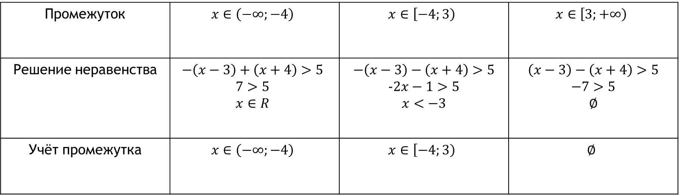

Пример. Решить неравенство $\left|x−3\right|−\left|x+4\right|>5.$
Решение. Выражения под модулем обращаются в нуль при $x=3 и x=−4.$
Точки -4 и 3 разбивают числовую ось на три непересекающихся промежутка:
$\left(−∞;−4\right), \left[−4;3\right), \left[3;+∞\right).$ Решим исходное неравенство на каждом из них:
Осталось объединить полученные промежутки.
Ответ: $x∈\left(−∞;3\right)$
Промежуток | $$x∈\left(−∞;−4\right)$$ | $$x∈\left[−4;3\right)$$ | $$x∈\left[3;+∞\right)$$
Решение неравенства | $$−\left(x−3\right)+\left(x+4\right)>5$$ $$7>5$$ $$x∈R$$ | $$−\left(x−3\right)−\left(x+4\right)>5$$ $$−2x−1>5$$ $$x<−3$$ | $$\left(x−3\right)−\left(x+4\right)>5$$ $$−7>5$$ $$∅$$
Учёт промежутка | $$x∈\left(−∞;−4\right)$$ | $$x∈\left[−4;3\right)$$ | $$∅$$

Slide 20

Задания для самостоятельной работы.
$\left|x−4\right|>5,$
$\left|x−3\right|≤1,$
$\left|3x+6\right|≥3,$
$\left|x^{2}−3x+2\right|<2x−x^{2},$
$\left|x^{2}−3x+2\right|≥2x−x^{2},$
$\left|x−2\right|+\left|x+4\right|<10$

Slide 21
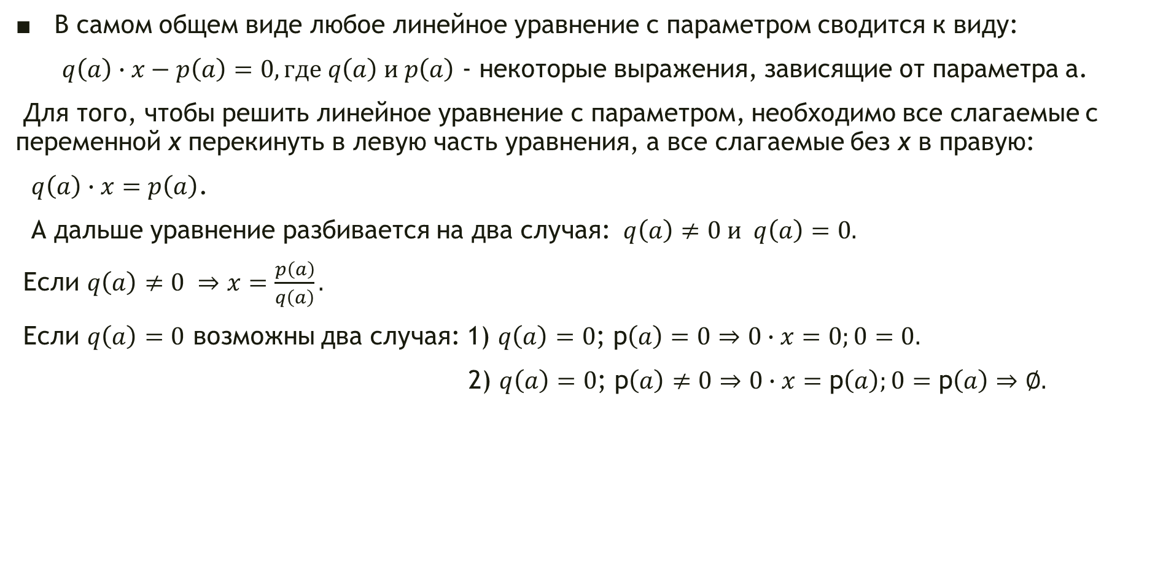
Линейные уравнения с параметром
В самом общем виде любое линейное уравнение с параметром сводится к виду:
$q\left(a\right)∙x−p\left(a\right)=0, где q\left(a\right) и p\left(a\right)$ - некоторые выражения, зависящие от параметра a.
Для того, чтобы решить линейное уравнение с параметром, необходимо все слагаемые с переменной x перекинуть в левую часть уравнения, а все слагаемые без x в правую:
$q\left(a\right)∙x=p\left(a\right)$.
А дальше уравнение разбивается на два случая: $q\left(a\right)≠0 и q\left(a\right)=0.$
Если $q\left(a\right)≠0 ⇒x=\frac{p\left(a\right)}{q\left(a\right)}.$
Если $q\left(a\right)=0$ возможны два случая: 1) $q\left(a\right)=0$; p$\left(a\right)=0⇒0∙x=0;0=0.$
2) $q\left(a\right)=0$; p$\left(a\right)≠0⇒0∙x=\text{p}\left(a\right);0=\text{p}\left(a\right)⇒∅.$

Slide 22
Пример 1
Решить уравнение ax−5a=7x−3 при всех возможных a.
Решение. Перенесем все одночлены с x влево, а оставшиеся члены – вправо: ax−7x=5a−3;
И вынесем x за скобку, как общий множитель: x∗(a−7)=5a−3;
Первый случай, когда (a−7)≠0⇒a≠7. Тогда мы можем поделить все уравнение на a−7 и выразить: x=5a−3/a−7.
Второй случай, когда (a−7)=0⇒a=7, подставим в наше уравнение: x∗(7−7)=5∗7−3,x∗0=32,0=32;
Получили неверное равенство: уравнение не имеет решений при a=7.
Таким образом, мы нашли решения уравнения для всех значений параметра а:
При a≠7,x=5a−3/a−7.
Подставляя в найденную формулу для x различные значения параметра a можно находить корни уравнения:
Например, x=27 при a=0, x=−13 при a=1 и т.д.
При a=7 корней нет.
Ответ: При a=7 x∈∅;
при a≠7 x=5a−3/a−7.

Slide 23
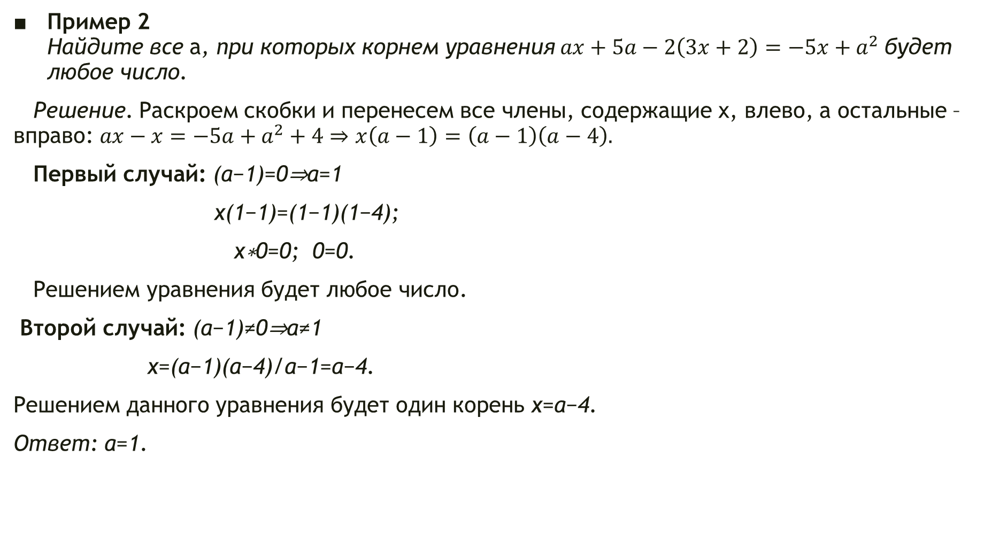
Пример 2
Найдите все a, при которых корнем уравнения $ax+5a−2\left(3x+2\right)=−5x+a^{2}$будет любое число.
Решение. Раскроем скобки и перенесем все члены, содержащие x, влево, а остальные – вправо: $ax−x=−5a+a^{2}+4⇒x\left(a−1\right)=\left(a−1\right)\left(a−4\right).$
Первый случай: (a−1)=0⇒a=1
x(1−1)=(1−1)(1−4);
x∗0=0; 0=0.
Решением уравнения будет любое число.
Второй случай: (a−1)≠0⇒a≠1
x=(a−1)(a−4)/a−1=a−4.
Решением данного уравнения будет один корень x=a−4.
Ответ: a=1.

Slide 24
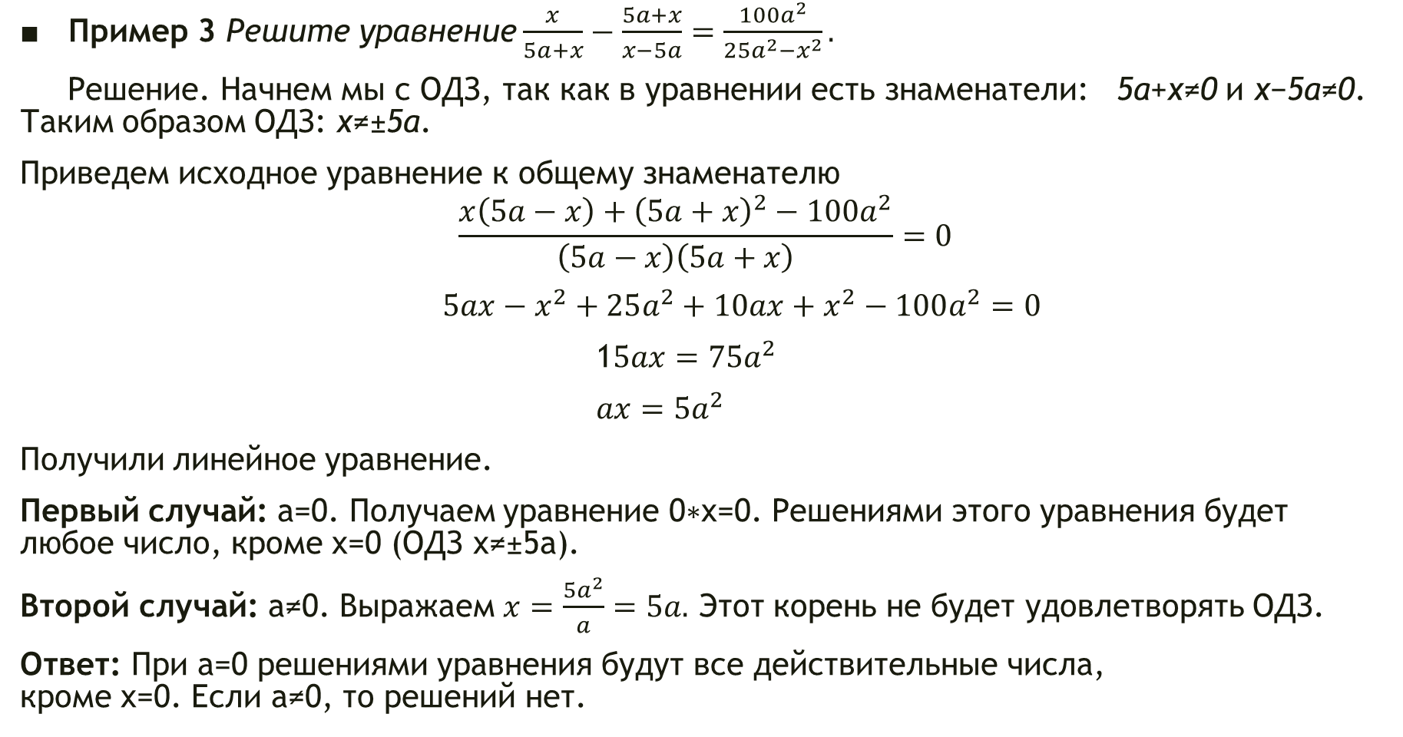
Уравнения с параметром, приводимые к линейным
Пример 3 Решите уравнение $\frac{x}{5a+x}−\frac{5a+x}{x−5a}=\frac{100a^{2}}{25a^{2}−x^{2}}.$
Решение. Начнем мы с ОДЗ, так как в уравнении есть знаменатели: 5a+x≠0 и x−5a≠0. Таким образом ОДЗ: x≠±5a.
Приведем исходное уравнение к общему знаменателю
$$\frac{x\left(5a−x\right)+{\left(5a+x\right)}^{2}−100a^{2}}{\left(5a−x\right)\left(5a+x\right)}=0$$
$5ax−x^{2}+25a^{2}+10ax+x^{2}−100a^{2}=0$
1$5ax=75a^{2}$
$ax=5a^{2}$
Получили линейное уравнение.
Первый случай: a=0. Получаем уравнение 0∗x=0. Решениями этого уравнения будет любое число, кроме x=0 (ОДЗ x≠±5a).
Второй случай: a≠0. Выражаем $x=\frac{5a^{2}}{a}=5a.$ Этот корень не будет удовлетворять ОДЗ.
Ответ: При a=0 решениями уравнения будут все действительные числа, кроме x=0. Если a≠0, то решений нет.

Slide 25
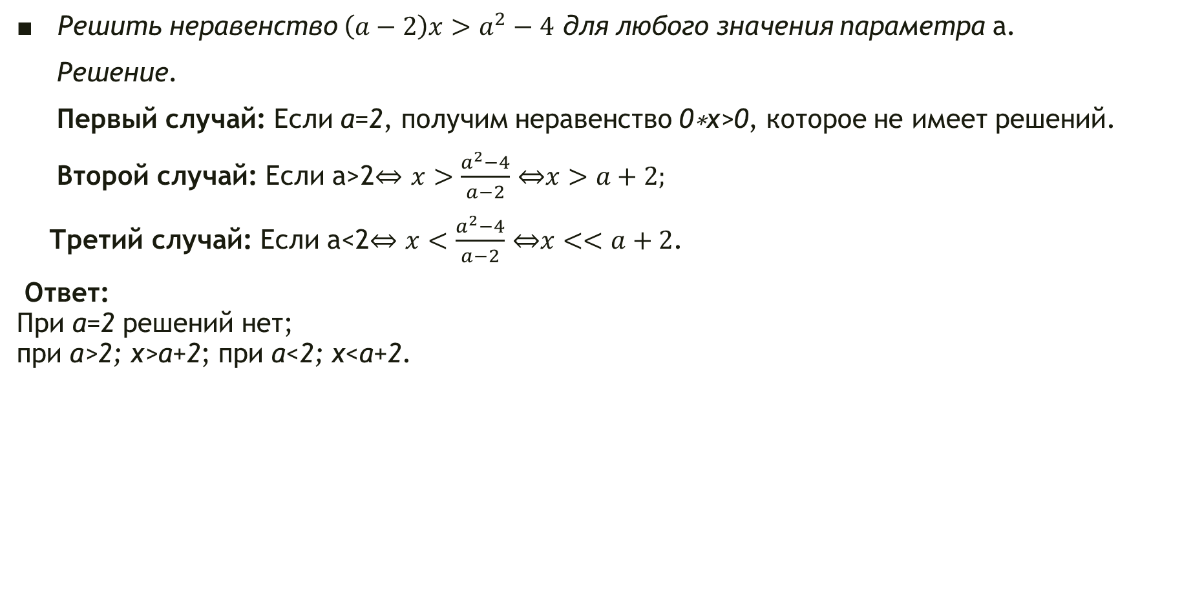
Неравенства с параметром
Решить неравенство $\left(a−2\right)x>a^{2}−4$ для любого значения параметра a.
Решение.
Первый случай: Если a=2, получим неравенство 0∗x>0, которое не имеет решений.
Второй случай: Если a>2⇔ $x>\frac{a^{2}−4}{a−2}$ ⇔$x>a+2;$
Третий случай: Если a<2⇔ $x<\frac{a^{2}−4}{a−2}$ ⇔$x<<a+2$.
Ответ:
При a=2 решений нет;
при a>2; x>a+2; при a<2; x<a+2.

Slide 26

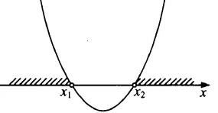
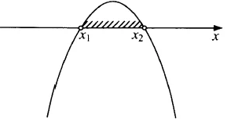


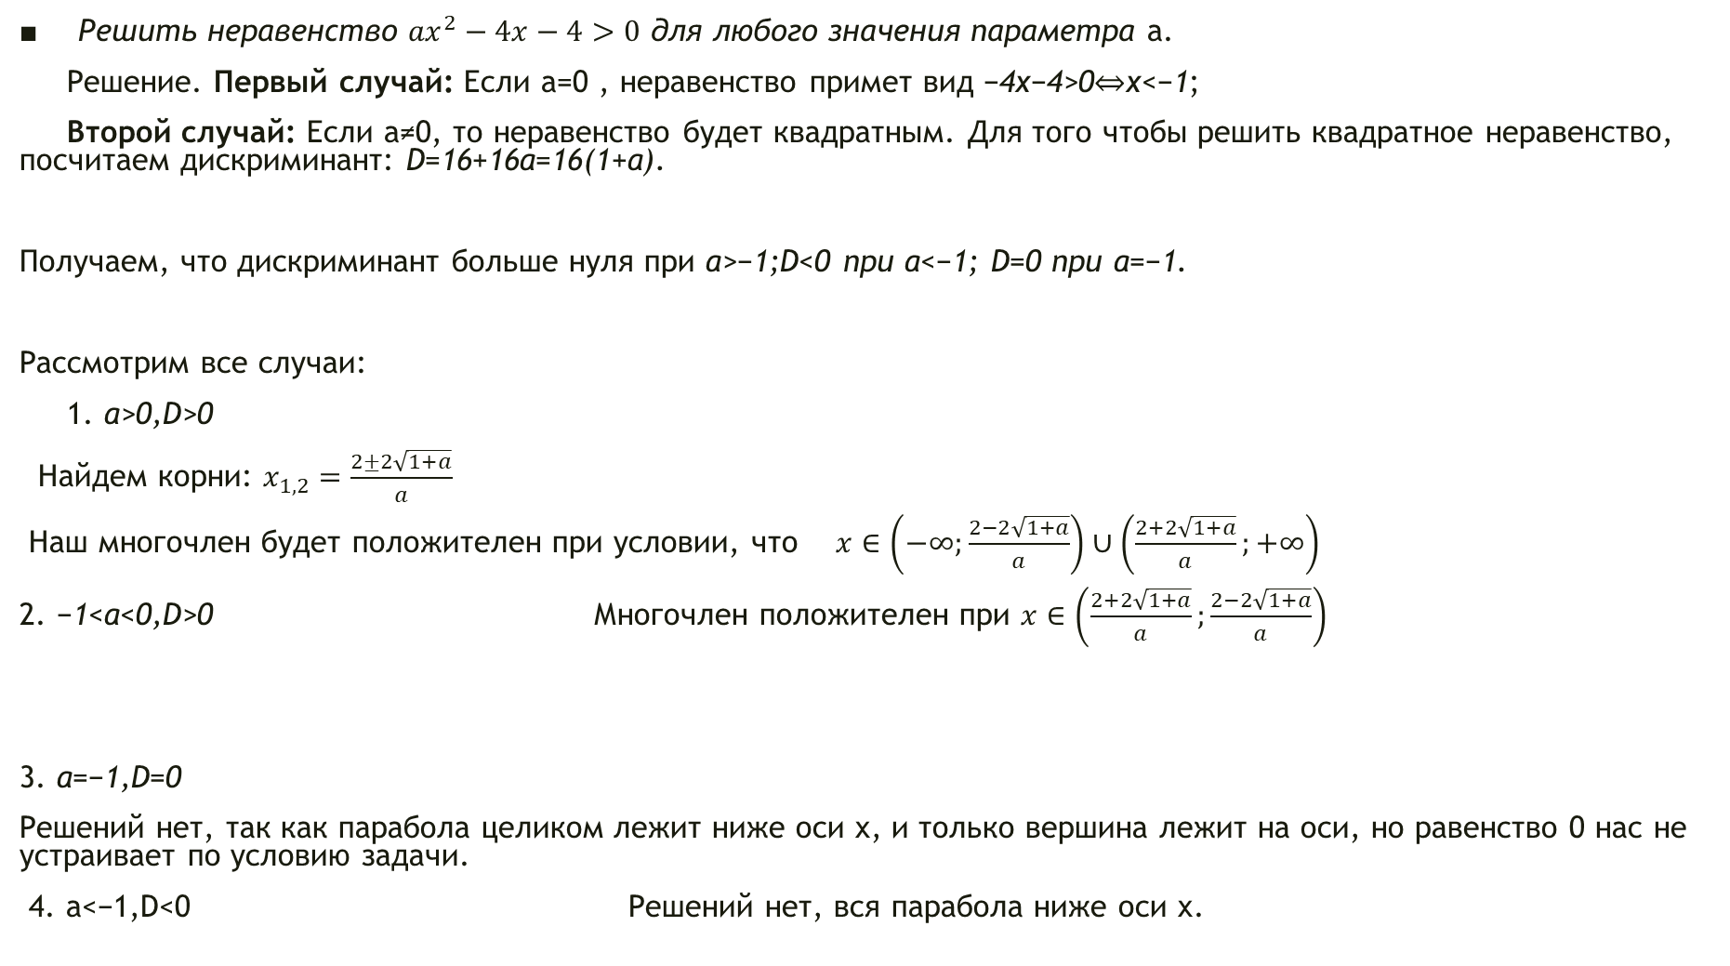
Решить неравенство ${ax}^{2}−4x−4>0$ для любого значения параметра a.
Решение. Первый случай: Если a=0 , неравенство примет вид −4x−4>0⇔x<−1;
Второй случай: Если a≠0, то неравенство будет квадратным. Для того чтобы решить квадратное неравенство, посчитаем дискриминант: D=16+16a=16(1+a).
Получаем, что дискриминант больше нуля при a>−1;D<0 при a<−1; D=0 при a=−1.
Рассмотрим все случаи:
1. a>0,D>0
Найдем корни: $x_{1,2}=\frac{2±2\sqrt{1+a}}{a}$
Наш многочлен будет положителен при условии, что $x∈\left(−∞;\frac{2−2\sqrt{1+a}}{a}\right)∪\left(\frac{2+2\sqrt{1+a}}{a};+∞\right)$
2. −1<a<0,D>0 Многочлен положителен при $x∈\left(\frac{2+2\sqrt{1+a}}{a};\frac{2−2\sqrt{1+a}}{a}\right)$
3. a=−1,D=0
Решений нет, так как парабола целиком лежит ниже оси x, и только вершина лежит на оси, но равенство 0 нас не устраивает по условию задачи.
4. a<−1,D<0 Решений нет, вся парабола ниже оси x.

Slide 27
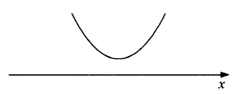
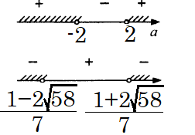
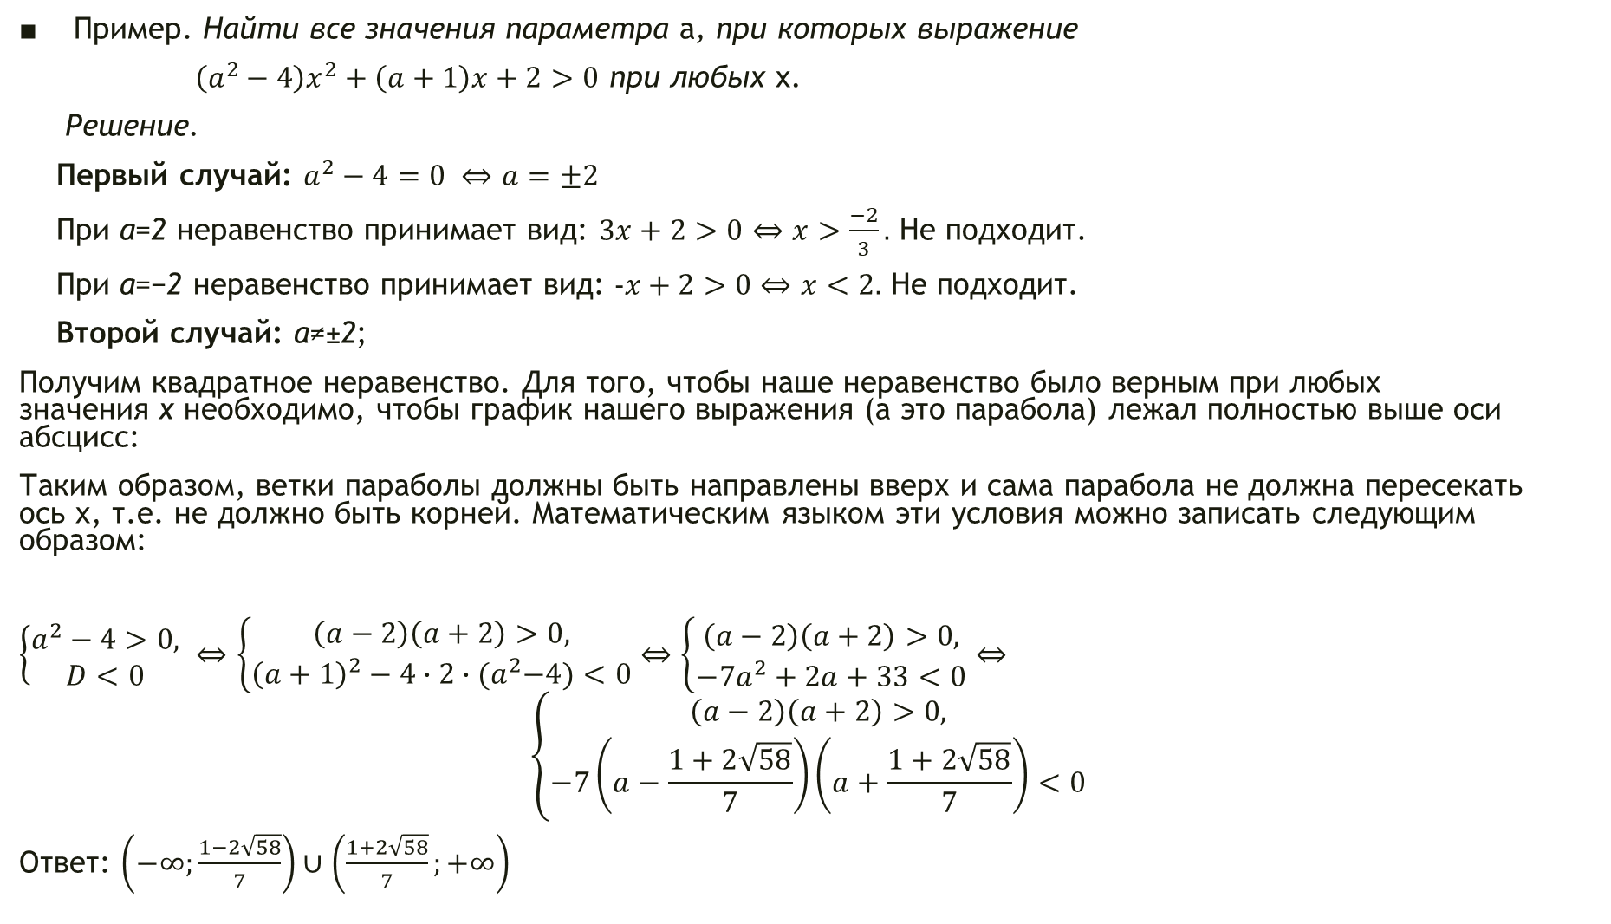
Пример. Найти все значения параметра a, при которых выражение
$\left(a^{2}−4\right)x^{2}+\left(a+1\right)x+2>0$ при любых x.
Решение.
Первый случай: $a^{2}−4=0 ⇔a=±2$
При a=2 неравенство принимает вид: $3x+2>0⇔x>\frac{−2}{3}.$ Не подходит.
При a=−2 неравенство принимает вид: $−x+2>0⇔x<2.$ Не подходит.
Второй случай: a≠±2;
Получим квадратное неравенство. Для того, чтобы наше неравенство было верным при любых значения x необходимо, чтобы график нашего выражения (а это парабола) лежал полностью выше оси абсцисс:
Таким образом, ветки параболы должны быть направлены вверх и сама парабола не должна пересекать ось x, т.е. не должно быть корней. Математическим языком эти условия можно записать следующим образом:
$\left\{\begin{aligned}a^{2}−4>0, \\ D<0\end{aligned} \right.$ $⇔\left\{\begin{aligned}\left(a−2\right)\left(a+2\right)>0, \\ {\left(a+1\right)}^{2}−4∙2∙{(a}^{2}−4)<0\end{aligned}\right.$ $⇔\left\{\begin{aligned}\left(a−2\right)\left(a+2\right)>0, \\ {−7a}^{2}+2a+33<0\end{aligned}\right.⇔$
$$\left\{\begin{aligned}\left(a−2\right)\left(a+2\right)>0, \\ −7\left(a−\frac{1+2\sqrt{58}}{7}\right)\left(a+\frac{1+2\sqrt{58}}{7}\right)<0\end{aligned}\right.$$
Ответ: $\left(−∞;\frac{1−2\sqrt{58}}{7}\right)∪\left(\frac{1+2\sqrt{58}}{7};+∞\right)$

Slide 28
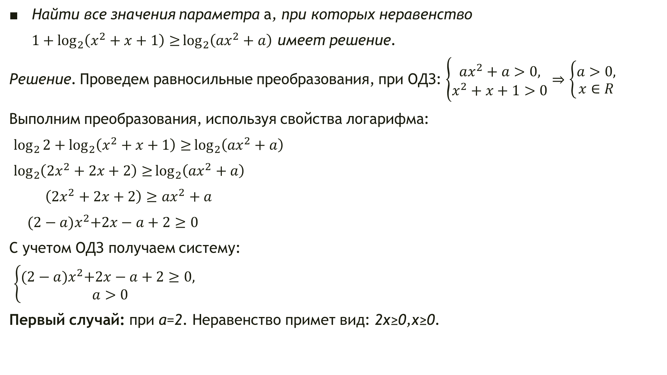
Найти все значения параметра a, при которых неравенство
$1+\log_{2}\left(x^{2}+x+1\right)≥\log_{2}\left({ax}^{2}+a\right)$ имеет решение.
Решение. Проведем равносильные преобразования, при ОДЗ: $\left\{\begin{aligned}ax^{2}+a>0, \\ x^{2}+x+1>0\end{aligned}⇒\left\{\begin{aligned}a>0, \\ x∈R\end{aligned}\right.\right.$
Выполним преобразования, используя свойства логарифма:
$\log_{2}{2}+\log_{2}\left(x^{2}+x+1\right)≥\log_{2}\left({ax}^{2}+a\right)$
$\log_{2}\left({2x}^{2}+2x+2\right)≥\log_{2}\left({ax}^{2}+a\right)$
$\left({2x}^{2}+2x+2\right)≥{ax}^{2}+a$
${(2−a)x}^{2}+2x−a+2≥0$
С учетом ОДЗ получаем систему:
$\left\{\begin{aligned}{(2−a)x}^{2}+2x−a+2≥0\text{,} \\ a>0\end{aligned}\right.$
Первый случай: при a=2. Неравенство примет вид: 2x≥0,x≥0.

Slide 29
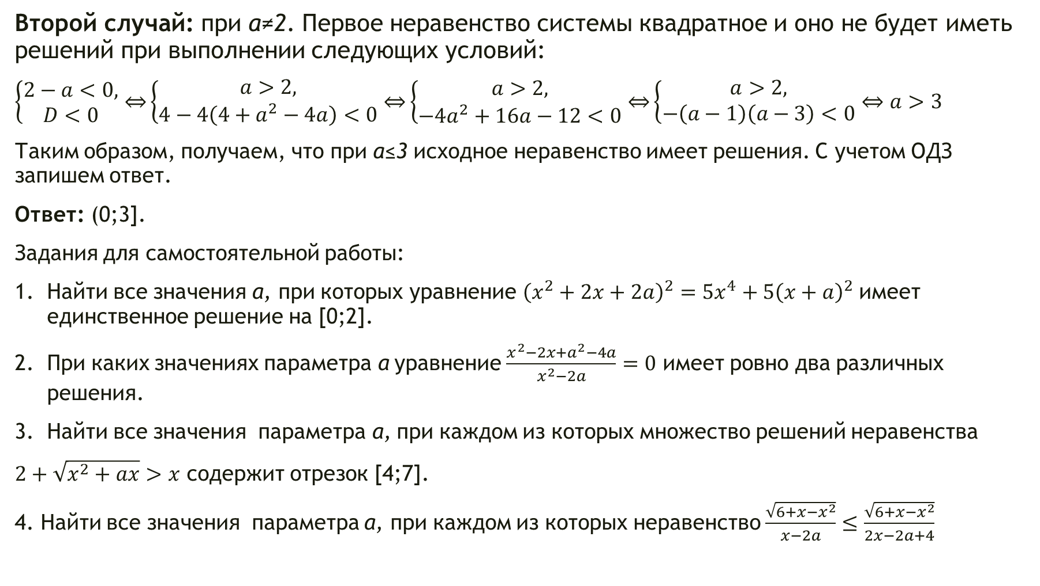
Второй случай: при a≠2. Первое неравенство системы квадратное и оно не будет иметь решений при выполнении следующих условий:
$\left\{\begin{aligned}2−a<0, \\ D<0\end{aligned}⇔\right.\left\{\begin{aligned}a>2, \\ 4−4\left(4+a^{2}−4a\right)<0\end{aligned}⇔\right.\left\{\begin{aligned}a>2, \\ −4a^{2}+16a−12<0\end{aligned}⇔\right.\left\{\begin{aligned}a>2, \\ −\left(a−1\right)\left(a−3\right)<0\end{aligned}⇔a>3\right.$
Таким образом, получаем, что при a≤3 исходное неравенство имеет решения. С учетом ОДЗ запишем ответ.
Ответ: (0;3].
Задания для самостоятельной работы:
Найти все значения а, при которых уравнение ${\left(x^{2}+2x+2a\right)}^{2}=5x^{4}+5{\left(x+a\right)}^{2}$ имеет единственное решение на [0;2].
При каких значениях параметра а уравнение $\frac{x^{2}−2x+a^{2}−4a}{x^{2}−2a}=0$ имеет ровно два различных решения.
Найти все значения параметра а, при каждом из которых множество решений неравенства
$2+\sqrt{x^{2}+ax}>x$ содержит отрезок [4;7].
4. Найти все значения параметра а, при каждом из которых неравенство $\frac{\sqrt{6+x−x^{2}}}{x−2a}≤\frac{\sqrt{6+x−x^{2}}}{2x−2a+4}$

